Slide 1
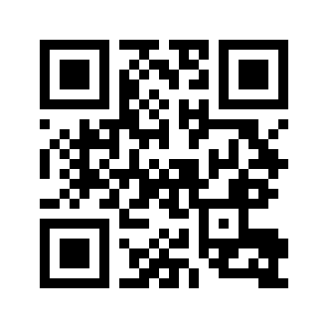
Fill in Attendance — edu.nl/pmc78
Warm-up Activity:
1. Denk aan je favoriete docent van de middelbare school.
2. Wat maakte die lessen zo goed?
3. Welke regels of afspraken had die docent?
4. Bespreek met de persoon naast je (2 min).
5. We bespreken een paar antwoorden samen.

